Slide 1
Websites
1A. Inleiding tot websites

Slide 2
Leerdoelen
Vereiste voor studenten: Basiskennis marketing wordt aanbevolen.
Het doel is om bewustzijn te creëren en de context te bieden
  over de rol van websites in de digitale marketing
De student leert
  de belangrijkste aspecten van een website die bijdragen aan de online aanwezigheid van een bedrijf (bijv. conversie, gebruikerservaring)
  Leer de basisprincipes en overwegingen bij het opzetten van een website

Slide 3
Onderwerpen
Waarom heeft elk bedrijf een website nodig?
Het grote plaatje
Hoe kunnen websites verschillende bedrijfsdoelstellingen ondersteunen?
Beste praktijken voor een goede website
Je website opzetten

Slide 4
Waarom heeft elk bedrijf een website nodig?
Website is de sleutel tot een succesvolle digitale marketingstrategie
  Alle andere digitale marketingelementen leiden gebruikers naar de website
Website:
  ondersteunt het merk en vergroot het vertrouwen
  maakt organische zichtbaarheid in zoekresultaten mogelijk
  uw producten en diensten onder de aandacht brengen
  helpt bij het genereren van leads en het koesteren van bestaande klanten
  levert inhoud en waarde
  ondersteunt de communicatie met klanten
  assisteert de verkoop
Notes:
De website speelt een centrale rol in een succesvolle digitale marketingstrategie.
Alle andere digitale marketingelementen zijn gericht op het genereren van verkeer en het leiden van gebruikers naar de website.
Je website fungeert als een centraal punt voor je merk en vertegenwoordigt je identiteit en waarden.
Het biedt een professionele en betrouwbare online aanwezigheid voor je bedrijf.
Een goed geoptimaliseerde website verhoogt de kans om hoger te scoren in de resultaten van zoekmachines.
Dit helpt potentiële klanten om uw bedrijf organisch te vinden en zorgt voor organisch verkeer naar uw site.
Je website dient als een virtuele etalage, zodat je je aanbod aan een wereldwijd publiek kunt laten zien.
Je kunt gedetailleerde informatie, afbeeldingen en video's over je producten en diensten geven.
Door leadgeneratieformulieren en call-to-action knoppen in je website op te nemen, wordt je website een krachtig hulpmiddel voor het vastleggen van leads.
Daarnaast kun je e-mailmarketing en gepersonaliseerde content gebruiken om bestaande klanten te koesteren en aan je te binden.
Je website is een ideaal platform voor het publiceren van waardevolle inhoud, zoals blogberichten, artikelen en bronnen.
Door informatieve en relevante inhoud te delen, vestig je autoriteit en bouw je geloofwaardigheid op in je branche.
Je website biedt communicatiekanalen, zoals contactformulieren, live chat of klantenserviceportalen.
Klanten kunnen contact opnemen met vragen, feedback of ondersteuningsverzoeken, waardoor de relatie met de klant verbetert.
Via je website kun je getuigenissen, casestudy's en succesverhalen laten zien om potentiële klanten te beïnvloeden.
Het biedt de mogelijkheid om speciale aanbiedingen, promoties of kortingen te benadrukken om conversies te stimuleren.
Vergeet niet dat een goed ontworpen en gebruiksvriendelijke website essentieel is voor een effectieve digitale marketingstrategie. Het dient als basis voor je online aanwezigheid en helpt je om je bedrijfsdoelen te bereiken.

Slide 5
Het grote plaatje
Notes:
Leer meer uit module 1. (Inleiding tot digitale marketing, deel 1. Digitale marketingcontext)!
Vanuit het oogpunt van een website bestaat het grote plaatje van digitale marketing uit het maximaliseren van de online aanwezigheid, het verhogen van het verkeer en het bereiken van specifieke doelen.
Hier zijn enkele belangrijke aspecten om rekening mee te houden:
Online zichtbaarheid: Het belangrijkste doel van de website is om gemakkelijk ontdekt te worden door het doelpubliek. Dit omvat het implementeren van effectieve zoekmachineoptimalisatiestrategieën (SEO) om de organische posities in de zoekmachineresultaten te verbeteren. Het omvat ook het gebruik van betaalde advertentiecampagnes, zoals zoekmachinemarketing (SEM) of displayadvertenties, om de zichtbaarheid op relevante platforms te vergroten.
Gebruikerservaring: Een website moet een naadloze en aantrekkelijke gebruikerservaring bieden om bezoekers aan te trekken en te behouden. Dit betekent onder meer snelle laadtijden, mobiele responsiviteit, intuïtieve navigatie en een visueel aantrekkelijk ontwerp. Door de gebruikerservaring te optimaliseren, kan de website bezoekers aanmoedigen om verder te verkennen, meer tijd op de site door te brengen en uiteindelijk de gewenste acties te ondernemen.
Inhoudelijke strategie: Inhoud speelt een cruciale rol in digitale marketing. De website moet een goed gedefinieerde contentstrategie hebben die aansluit bij de behoeften en interesses van het doelpubliek. Door waardevolle en relevante inhoud te creëren, zoals blogberichten, artikelen, video's of infographics, kan de website bezoekers aantrekken en aan zich binden, autoriteit in de branche vestigen en sociaal delen en backlinking aanmoedigen.
Conversieoptimalisatie: De website moet worden geoptimaliseerd voor conversies, wat betekent dat bezoekers naar specifieke acties worden geleid die aansluiten bij de bedrijfsdoelen. Denk hierbij aan het inschrijven voor een nieuwsbrief, het doen van een aankoop, het invullen van een formulier of het aanvragen van een offerte. Door het implementeren van overtuigende calls-to-action (CTA's), duidelijke en overtuigende landingspagina's en gestroomlijnde conversieprocessen kan de website zijn conversieratio maximaliseren.
Analyse en meting: Om de effectiviteit van de website en de digitale marketinginspanningen te begrijpen, is het cruciaal om de belangrijkste statistieken te analyseren en te meten. Dit omvat het monitoren van websiteverkeer, gebruikersgedrag, conversiepercentages en andere relevante gegevens. Door gebruik te maken van webanalysetools, zoals Google Analytics, kan de website inzicht krijgen in de demografische gegevens, interesses en interacties van bezoekers, wat toekomstige marketingstrategieën en optimalisaties kan informeren.
Voortdurende verbetering: Het digitale marketinglandschap evolueert voortdurend en het is essentieel om up-to-date te blijven en je aan te passen aan veranderende trends en technologieën. Het regelmatig controleren en optimaliseren van de websiteprestaties, het experimenteren met verschillende strategieën en het implementeren van feedback en gebruikersinzichten kan na verloop van tijd leiden tot voortdurende verbetering en betere resultaten.

Slide 6
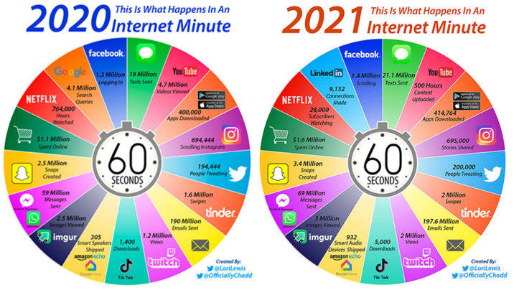
Bron: https://ediscoverytoday.com/2021/04/16/here-is-your-2021-internet-minute-infographic-ediscovery-trends/
Notes:
De grafiek illustreert wat er op het internet gebeurt in een typische minuut in 2020 en in 2021. Elke minuut is er veel activiteit in de sociale media. Merk op dat mensen niet per ongeluk op je website terechtkomen.

Slide 7
Leid de discussie van sociale mediasites naar uw website...
...want daar heb je hun 100% aandacht
Sociale media
Sosiaalinen media
Omat kotisivut
Uw website
Notes:
Je moet je publiek betrekken bij de sociale media om ze naar je website te lokken. Lees meer in module 3. (Contentmarketing en sociale media, deel 4. Sociale media)!
In een notendop: Sociale mediaplatforms hebben miljarden actieve gebruikers, wat een enorm potentieel publiek oplevert waarop bedrijven zich kunnen richten en dat ze naar hun websites kunnen lokken. Via sociale media kunnen bedrijven boeiende inhoud delen, zoals blogberichten, video's en infographics, die verkeer naar hun website kunnen leiden. Door waardevolle en deelbare inhoud te bieden, kunnen bedrijven de aandacht van gebruikers trekken en hen aanmoedigen om hun website te bezoeken voor meer informatie of om een aankoop te doen. Over het geheel genomen zijn sociale media een waardevol kanaal om gericht verkeer naar een website te leiden, waarbij gebruik wordt gemaakt van de uitgebreide gebruikersbasis, boeiende inhoudsmogelijkheden, directe koppelingen, sociale bewijskracht en remarketingmogelijkheden om conversies te verhogen.

Slide 8






De functie van uw website is om dit allemaal dit te laten gebeuren
Raad aan
aantrekken
Rente
Bezoek
Koop
Notes:
Deze dia toont de verschillende tools die in elke fase van het inbound marketing proces worden gebruikt. Lees meer in Module 3. (Contentmarketing en sociale media, deel 1. Contentmarketing - Definitie & Strategie)! Het inbound marketing proces is een klantgerichte aanpak die zich richt op het aantrekken, binden en verblijden van potentiële klanten door middel van waardevolle content en ervaringen. Het omvat verschillende fasen die prospects begeleiden van de eerste bewustwording van een probleem of behoefte tot het worden van loyale klanten en promotors van een merk.
De belangrijkste stappen van het inbound marketingproces zijn als volgt:
Aantrekken: De eerste stap is om de aandacht van het doelpubliek te trekken. Dit wordt gedaan door relevante en waardevolle inhoud te creëren en te promoten via verschillende kanalen, zoals blogberichten, sociale media, zoekmachineoptimalisatie (SEO) en betaalde advertenties. Het doel is om gekwalificeerd verkeer naar de website of landingspagina's te leiden.
Bezoeken/Converteren: Zodra het publiek is aangetrokken, is de volgende stap om ze om te zetten in leads door hun contactgegevens vast te leggen. Dit wordt meestal gedaan door middel van lead magnets zoals ebooks, whitepapers, webinars of gated content. Door waardevolle inhoud te bieden in ruil voor hun informatie, kunnen bedrijven een relatie opbouwen met de leads.
Interesse/Nurture: Na het vastleggen van leads verschuift de aandacht naar het koesteren van deze leads door middel van gerichte en gepersonaliseerde communicatie. Dit gebeurt via e-mailmarketing, marketingautomatisering en andere tactieken die relevante inhoud bieden op basis van de interesses en behoeften van de leads. Het doel is om vertrouwen op te bouwen, te onderwijzen en de leads door het kooptraject te leiden.
Kopen/sluiten: Zodra de leads verzorgd en gekwalificeerd zijn, is de volgende stap om ze om te zetten in klanten. Dit wordt bereikt door op maat gemaakte aanbiedingen, productinformatie en prikkels te bieden die hen aanmoedigen om een aankoop te doen. Verkoopteams kunnen ook een rol spelen bij het sluiten van de deals door rechtstreeks te communiceren en in te gaan op specifieke behoeften of bezwaren.
Aanbevelen/Ontroeren: Het inbound marketingproces eindigt niet bij de verkoop. Het strekt zich uit tot de fase na de aankoop, waar de focus ligt op het bieden van een uitzonderlijke klantervaring en ondersteuning. Door waarde te leveren, problemen van klanten aan te pakken en klanttevredenheid te bevorderen, kunnen bedrijven klanten veranderen in pleitbezorgers van hun merk die het product of de dienst waarschijnlijk bij anderen zullen promoten.

Slide 9
Zakelijke doelstellingen

Slide 10
Algemene bedrijfsdoelstellingen met betrekking tot websites
Online zichtbaarheid vergroten
Leads genereren
Omzetten stimuleren
Merkbekendheid vergroten
Ondersteuning bieden aan klanten
Leiderschap ontwikkelen
De betrokkenheid van klanten verbeteren
Gebruikerservaring verbeteren
Verkoop en e-commerce ondersteunen
Feedback en inzichten van klanten verzamelen
Notes:
Als het om websites gaat, zijn er verschillende bedrijfsdoelstellingen die organisaties kunnen hebben. Enkele veelvoorkomende bedrijfsdoelstellingen met betrekking tot websites zijn
Online zichtbaarheid vergroten: Een van de belangrijkste doelstellingen is om de zichtbaarheid van de website in zoekmachineresultaten te verbeteren, het organische verkeer te verhogen en meer bezoekers naar de site te trekken.
Leads genereren: Websites kunnen worden ontworpen om gebruikersinformatie vast te leggen via leadgeneratieformulieren, zodat bedrijven een database van potentiële klanten en prospects kunnen opbouwen.
Conversies stimuleren: Het doel kan zijn om bezoekers aan te zetten tot specifieke acties op de website, zoals het doen van een aankoop, het inschrijven voor een nieuwsbrief of het aanvragen van een offerte.
Vergroot de merkbekendheid: Websites kunnen dienen als een platform om de identiteit, waarden en aanbiedingen van het merk te laten zien, wat helpt om bewustzijn en herkenning te creëren bij het doelpubliek.
Klantenondersteuning bieden: Websites kunnen zelfbedieningsopties, FAQ's, kennisbanken of live chatfuncties bieden om klanten te helpen met vragen, ondersteuningsverzoeken en het oplossen van problemen.
Leiderschap in denken vestigen: Het publiceren van kwalitatief hoogwaardige inhoud, zoals blogberichten, artikelen of whitepapers, kan het bedrijf positioneren als expert in de branche en thought leader, wat de geloofwaardigheid en reputatie ten goede komt.
Betrokkenheid van klanten verbeteren: Websites kunnen zo worden ontworpen dat interactie tussen bezoekers wordt aangemoedigd via opmerkingen, sociaal delen of door gebruikers gegenereerde inhoud, waardoor de betrokkenheid wordt bevorderd en een gemeenschap wordt opgebouwd.
Gebruikerservaring verbeteren: Een belangrijke doelstelling kan zijn om een naadloze en gebruiksvriendelijke ervaring te bieden, met eenvoudige navigatie, snelle laadtijden, mobiele responsiviteit en toegankelijkheid voor alle gebruikers.
Verkoop en e-commerce ondersteunen: Websites kunnen dienen als online winkels, met productcatalogi, veilige betalingsopties en mogelijkheden om bestellingen te verwerken om verkooptransacties te vergemakkelijken.
Feedback en inzichten van klanten verzamelen: Websites kunnen enquêtes, feedbackformulieren of social listening tools bevatten om waardevolle klantenfeedback en inzichten te verzamelen voor het verbeteren van producten, diensten en algehele klanttevredenheid.
Deze doelstellingen kunnen variëren afhankelijk van de branche, doelgroep en specifieke bedrijfsdoelen. Het is belangrijk om de doelstellingen van de website af te stemmen op de algemene bedrijfsdoelstellingen en regelmatig de websitegegevens bij te houden en te analyseren om het succes te meten en de nodige aanpassingen te doen.

Slide 11
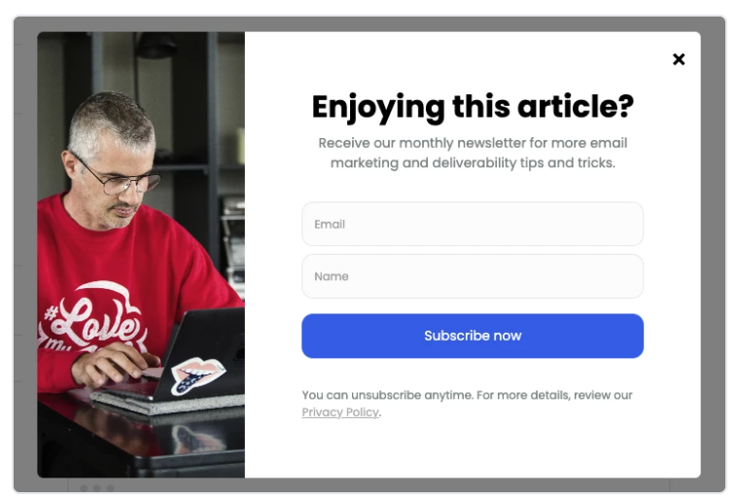
Website voorbeelden van doelstellingen
Leads genereren:
Bron en meer informatie: https://www.mailerlite.com/blog/inspiring-examples-of-email-pop-ups-and-why-they-work?
Notes:
Hier is een voorbeeld van hoe bedrijven leads kunnen genereren met pop-ups.
Een popup is een grafisch gebruikersinterface-element dat boven op de huidige webpagina of het huidige applicatievenster verschijnt. Het geeft meestal extra informatie, berichten of prompts weer voor de gebruiker. Popups kunnen worden geactiveerd door verschillende gebeurtenissen, zoals het klikken op een knop, het verzenden van een formulier of het navigeren naar een specifieke pagina. Ze

Slide 12
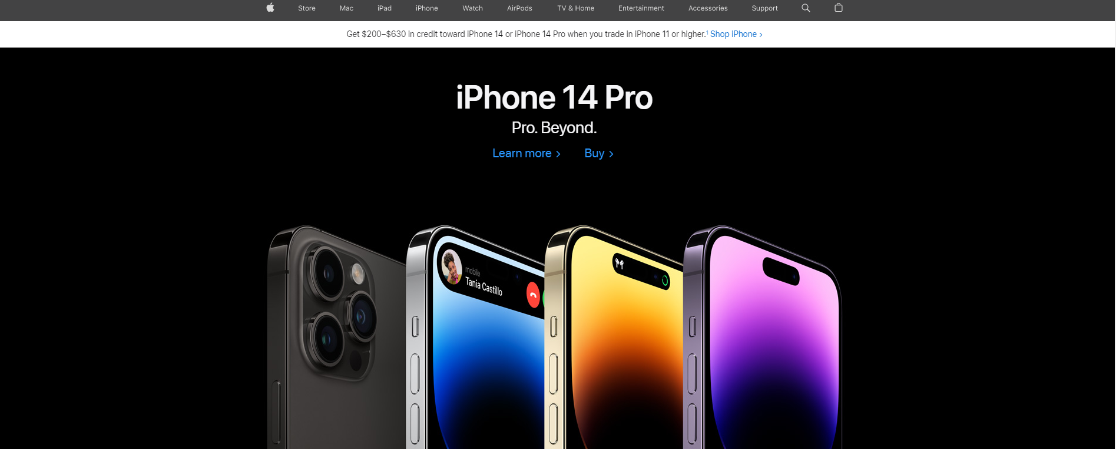
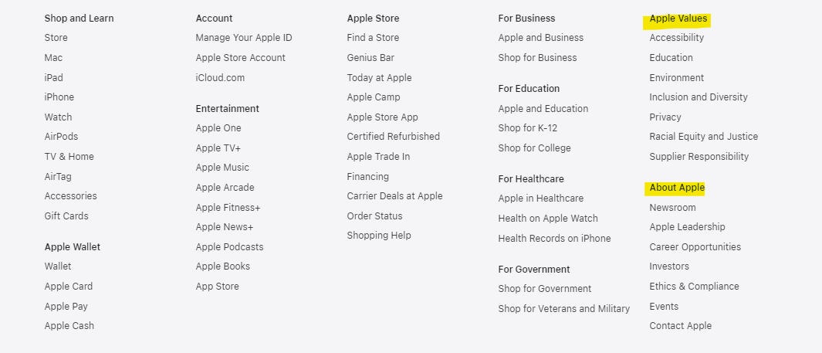
Website voorbeelden van doelstellingen
Vergroot de merkbekendheid:
https://www.apple.com/
Notes:
Apple is altijd een goed voorbeeld van uitstekend en systematisch merkwerk. De visuele elementen op hun website zijn in lijn met hun andere marketingaanwezigheid. Ze hebben ook veel informatie over het merk (bijv. waarden) in de voettekst van de website.

Slide 13
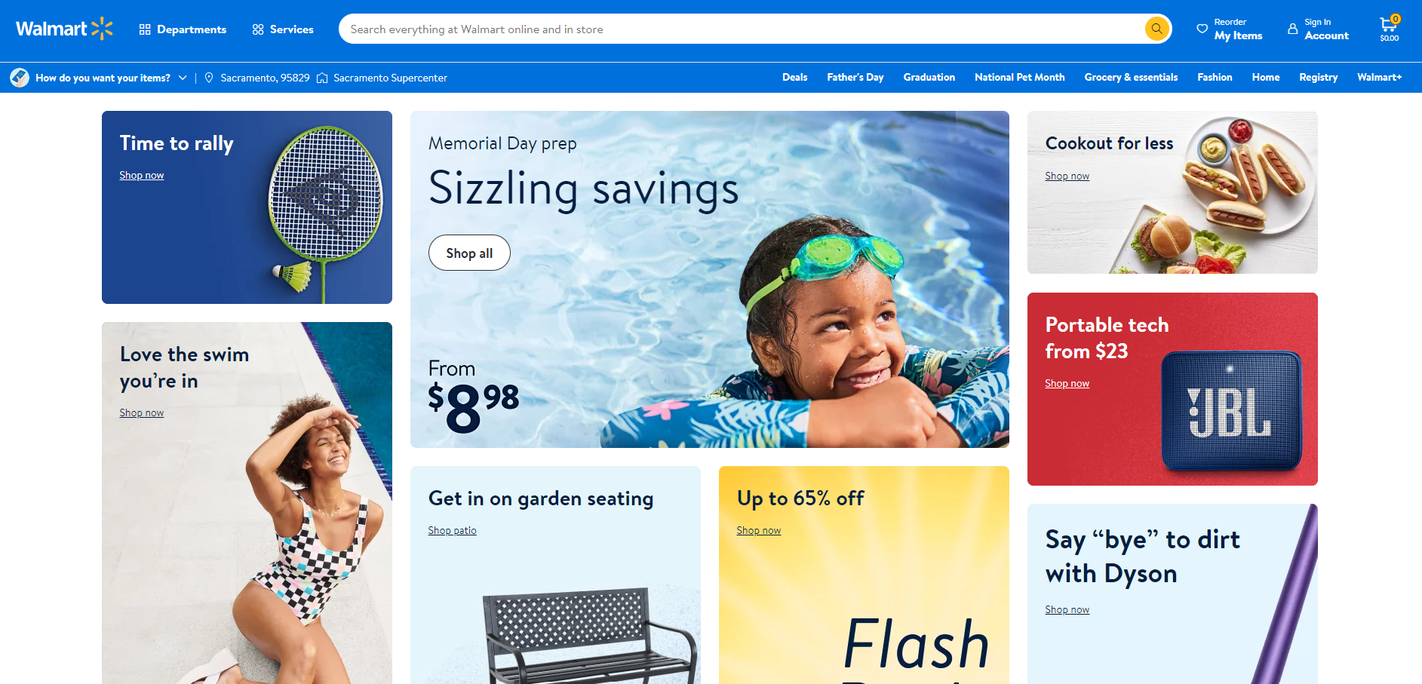
Website voorbeelden van doelstellingen
Verkoop ondersteunen (e-commerce):
https://www.walmart.com/
Notes:
Walmart is een multinationaal detailhandelsbedrijf dat aanvankelijk fysieke winkels exploiteerde. Het begon als een traditionele winkelketen die een breed assortiment producten aanbood op zijn fysieke locaties. Met de opkomst van e-commerce en de toenemende populariteit van online winkelen zag Walmart echter de noodzaak in om digitaal aanwezig te zijn. In de loop der jaren heeft Walmart aanzienlijk geïnvesteerd in zijn e-commerce mogelijkheden en lanceerde het zijn online platform, Walmart.com. Vandaag de dag heeft Walmart zowel fysieke winkels als een robuust e-commerce platform, waardoor klanten online kunnen winkelen en artikelen thuisbezorgd krijgen.

Slide 14
Website voorbeelden van doelstellingen
Nog meer voorbeelden?
Notes:
Zoek meer voorbeelden uit je eigen land hoe bedrijven hun website gebruiken om hun bedrijfsdoelstellingen te ondersteunen.

Slide 15
Beste praktijken voor een goede website
Notes:
Best practices voor websites moeten worden afgestemd op uw specifieke doelgroep, branche en bedrijfsdoelen. Evalueer en optimaliseer uw website regelmatig om ervoor te zorgen dat deze voldoet aan de veranderende trends en verwachtingen van gebruikers.
Hier zijn een paar vermeldenswaardige gebieden:
Websiteontwerp en gebruikerservaring: Focus op het creëren van een esthetisch en gebruiksvriendelijk ontwerp dat de algehele gebruikerservaring verbetert.
Inhoudsstrategie: Ontwikkel een uitgebreide contentstrategie die aansluit bij de interesses van je doelgroep en waardevolle informatie of oplossingen biedt.
Zoekmachineoptimalisatie (SEO): SEO-technieken implementeren om de zichtbaarheid van je website in zoekmachineresultaten te verbeteren en organisch verkeer te genereren.
Mobiele optimalisatie: Zorg ervoor dat je website is geoptimaliseerd voor mobiele apparaten om tegemoet te komen aan het toenemende aantal mobiele gebruikers.
Conversieoptimalisatie: Optimaliseer de lay-out, oproepen tot actie en formulieren van je website om conversies te maximaliseren en je gewenste doelen te bereiken.
Integratie van sociale media: Integreer knoppen voor sociale media en opties om inhoud te delen om bezoekers aan te moedigen uw inhoud te bekijken en te delen met hun netwerken.
Analytics en tracering: Maak gebruik van webanalysetools om websiteprestaties, gebruikersgedrag en belangrijke statistieken te volgen en te meten voor voortdurende verbetering.
Veiligheid en vertrouwen: Implementeer de nodige beveiligingsmaatregelen, zoals SSL-certificaten, om de gegevens van gebruikers te beschermen en vertrouwen op te bouwen bij je publiek.
Snelheid en prestaties: Optimaliseer de laadsnelheid van je website om een naadloze browse-ervaring te bieden en bouncepercentages te verlagen.
Toegankelijkheid: Zorg ervoor dat uw website toegankelijk is voor alle gebruikers, inclusief mensen met een handicap, door de richtlijnen en normen voor toegankelijkheid te volgen.

Slide 16
Beste praktijken voor een goede website
1. Je website voldoet aan de intentie van de gebruiker en heeft een duidelijk doel
Ken je publiek! Waar zijn ze naar op zoek? Wat hebben ze echt nodig?
Ontdek alle verschillende manieren waarop mensen op uw site terechtkomen (gebruik bijvoorbeeld een user journey map) en stem uw site af op hun vragen/behoeften.
Wat is de conversie (= de gewenste actie) voor je bedrijf?
2. Uw website heeft technische bekwaamheid
Een goede website is gemakkelijk te crawlen en laat zoekmachines zien wat ze wel en niet kunnen indexeren.
Goede sites hebben niet veel fouten.
Een goede website laadt supersnel, overal ter wereld.
Notes:
Kort over het technische gedeelte:
Crawlabiliteit en indexeerbaarheid: Een goede website is gemakkelijk te crawlen door bots van zoekmachines, zodat ze kunnen navigeren en de inhoud kunnen begrijpen. Er wordt ook gebruik gemaakt van technieken zoals robots.txt en XML sitemaps om aan te geven wat wel en niet geïndexeerd mag worden.
Minimale fouten: Goede websites streven ernaar om fouten en problemen die de gebruikerservaring en de prestaties van zoekmachines kunnen belemmeren tot een minimum te beperken. Regelmatig onderhoud en testen helpen bij het identificeren en herstellen van gebroken links, ontbrekende pagina's of andere fouten.
Snelle laadsnelheid: Een goede website laadt snel en biedt een naadloze gebruikerservaring, ongeacht de locatie van de gebruiker. Het optimaliseren van afbeeldingen, het gebruik van cachingtechnieken en het gebruik van content delivery networks (CDN's) zijn enkele strategieën om te zorgen voor snelle laadtijden.

Slide 17
Beste praktijken voor een goede website
3. Je website is betrouwbaar, veilig en zeker
Zoekmachines zoals Google willen zoekers het best mogelijke resultaat geven.
Google zal eerst de resultaten tonen die hebben bewezen goed en betrouwbaar te zijn Vergeet niet om aan je betrouwbaarheid te werken op alle niveaus, zowel technisch als inhoudelijk!
Daarnaast moet je site een veilige haven zijn voor bezoekers.
Een gehackte site is gemakkelijker te voorkomen dan te repareren.
Gebruik bijgewerkte software
Zorg dat je SSL (Secure Sockets Layer) in orde is
Maak sterke wachtwoorden
Gebruik tools zoals Cloudflare om je site te beschermen tegen DDoS-aanvallen (Distributed Denial-of-Service).
Notes:
SSL (Secure Sockets Layer) is een beveiligingsprotocol dat veilige communicatie via het internet mogelijk maakt. Het zorgt ervoor dat gegevens die worden verzonden tussen de webbrowser van een gebruiker en de server van een website versleuteld blijven en niet kunnen worden onderschept of gemanipuleerd door onbevoegden. SSL maakt gebruik van versleutelingsalgoritmen om een veilige verbinding te creëren tussen de client en de server, waardoor gevoelige informatie zoals wachtwoorden, creditcardgegevens en persoonlijke gegevens worden beschermd. Als een website een SSL-certificaat heeft, wordt dit aangegeven door de aanwezigheid van "https://" in de URL en een hangslotpictogram in de browser, waardoor gebruikers erop kunnen vertrouwen dat hun gegevens veilig worden verzonden. SSL-certificaten worden vaak gebruikt voor e-commerce websites, inlogpagina's en elke andere webtoepassing die een veilige gegevensoverdracht vereist. (zie meer verderop in de dia's)
DDoS (Distributed Denial of Service) is een type cyberaanval met als doel een website of online dienst te overweldigen door deze te overspoelen met een enorme hoeveelheid verkeer. Het doel van een DDoS-aanval is om de normale werking van het beoogde systeem te verstoren, waardoor het ontoegankelijk wordt voor legitieme gebruikers.

Slide 18
Beste praktijken voor een goede website
4. Je website heeft een geweldig ontwerp en geweldige UX (user experience)
Uw site weerspiegelt uw bedrijf, uw producten, uw diensten en uiteindelijk uw merk.
Het ontwerp van je website moet helpen om de doelen die je hebt gesteld te bereiken
Je boodschap moet luid en duidelijk overkomen.
Site moet duidelijk en gebruiksvriendelijk zijn voor iedereen (usability)
Site moet toegankelijk zijn voor iedereen (toegankelijkheid) bijv:
  juiste alternatieve tekst voor afbeeldingen
  video met ondertiteling
Denk aan de gebruikerservaring:
  rekening houden met alle aspecten van de interactie met de gebruiker, waaronder zijn waarnemingen, emoties en gedragingen
  focus op het maken van gebruikersgerichte, intuïtieve websites die effectief voldoen aan de behoeften en doelen van gebruikers
  omvat het begrijpen van de doelgebruiker, zijn gedrag, motivaties en pijnpunten → ontwerp oplossingen die op deze factoren inspelen!
Geweldig siteontwerp = Meer vertrouwen = Betere conversies
Notes:
UX (User Experience) verwijst naar de algehele ervaring die een gebruiker heeft tijdens de interactie met een website, met name in termen van hoe gemakkelijk of prettig het is om de website te gebruiken. Het omvat alle aspecten van de interactie met de gebruiker, inclusief hun percepties, emoties en gedrag. UX-design richt zich op het creëren van websites, producten, diensten en ervaringen die gebruikersgericht, intuïtief en effectief zijn in het vervullen van gebruikersbehoeften en -doelen. Het gaat erom de doelgebruikers, hun gedrag, motivaties en pijnpunten te begrijpen en oplossingen te ontwerpen die deze factoren aanpakken.

Slide 19
Beste praktijken voor een goede website
5. Uw site heeft nuttige, relevante en gebruikersgerichte inhoud
Wees gericht op de gebruiker, niet op het bedrijf.
Begrijp je gebruiker en zijn gedrag: goede content helpt je gebruikers om hun doelen te bereiken → bied verschillende content aan op het juiste moment van het klanttraject terwijl je de bedrijfsdoelen goed voor ogen houdt.
6. Je site is mobielvriendelijk (of beter gezegd, mobile-first ontworpen)
De afgelopen jaren is het mobiele verkeer blijven groeien.
Mobile-first is geen nieuw concept, maar de meeste sites worden nog steeds desktop-first ontwikkeld.
Met een mobile-first mentaliteit kun je je richten op de taken die gebruikers moeten kunnen uitvoeren op je mobiele site.
Het helpt om met een minimaal en volledig gefocust ontwerp te komen → Less is more!

Slide 20
Best practices voor een website in een notendop
Een goede website is effectief
  een website is effectief als hij bijdraagt aan de doelstellingen van de organisatie
  het hoofddoel is conversie (zie lezing 3)
  een positieve klantervaring op de website is de sleutel tot een succesvolle conversie
Een goede website is gebruiksvriendelijk
  voor een positieve klantervaring moeten het ontwerp en de structuur van de website gebruiksvriendelijk zijn
  de algehele interactie-ervaring van de bezoeker met een website, die gemakkelijk en plezierig moet zijn
  UX is de sleutel tot gebruiksvriendelijkheid (zie lecture 4)

Slide 21
Activiteit in de klas
Vorm teams van 3-4 studenten
Zoek en analyseer 2 verschillende bedrijfswebsites
Bespreek dit met je team en maak een PowerPoint-presentatie met daarin
  Waarom is de website goed?
  Waarom is de website slecht?
  Hoe ben je tot die conclusie gekomen?
  Waar kijk je naar om tot deze conclusie te komen?
Presenteer je bevindingen in de klas
Gebruik 30 minuten voor de analyse en in totaal 10 minuten voor de presentatie, waarbij je 5 minuten gebruikt voor de presentatie van je bevindingen aan de klas en 5 minuten reserveert voor de discussie over je presentatie.

Slide 22
Hoe zet je een website op?

Slide 23
Je hebt het volgende nodig
Een domeinnaam
Een webhost
Een platform voor webontwikkeling

Slide 24
Hoe bouw je een website?
Stap 1: Selecteer en koop je domein
"Domeinnaam" of "websiteadres" is wat iemand in zijn webbrowser typt om uw website te bereiken.
Stap 2: Selecteer het websitebouwplatform (CMS)
WordPress, Wix enz.
Stap 3: Voer een zoekwoordenonderzoek uit
Wat zijn de belangrijkste zoekwoorden voor jouw bedrijf? Hoe wilt u gevonden worden in Google?
Gebruik Google Zoekwoordplanner
Notes:
Trefwoordonderzoek is het proces van het identificeren en analyseren van de specifieke woorden en zinnen die mensen gebruiken bij het zoeken naar informatie, producten of diensten op zoekmachines. Het speelt een cruciale rol in zoekmachineoptimalisatie (SEO) en contentmarketingstrategieën.
Gedetailleerde instructies voor trefwoordonderzoek vindt u bijvoorbeeld hier: https://blog.hubspot.com/marketing/how-to-do-keyword-research-ht

Slide 25
Hoe bouw je een website?
Stap 4: Ontwerp je lay-out en navigatie
Voor wie ontwerp je de site? Wie zijn je klanten?
Merkkleuren, logo, lettertypen, foto's, video's...
Duidelijke navigatie helpt gebruiker te vinden wat hij/zij zoekt
Wat zijn de belangrijkste zoekwoorden, producten of diensten?
Structuur: Pagina's, blog?
Wat is het doel van de website? Wat is de conversie?
Minimaal levensvatbaar product (MVP): MVP beslissing kan zijn om een deel van een site dat niet kritisch is niet af te maken om de site sneller live te krijgen.
Onthoud: Minder is meer!
Notes:
Een Minimum Viable Product (MVP) voor een website verwijst naar de eerste versie van een website die de essentiële functies en functionaliteiten bevat die nodig zijn om vroege gebruikers tevreden te stellen en feedback te verzamelen voor verdere ontwikkeling. Het is een strategie die vaak wordt gebruikt bij webontwikkeling en productbeheer om snel een basisversie van de website met de belangrijkste functionaliteiten te lanceren terwijl de investering in tijd en middelen tot een minimum wordt beperkt.
Voor het ontwerpen voor uw klanten en navigatie en structuur zie ook lezing 2

Slide 26
Hoe bouw je een website?
Stap 5: Kies en pas een ontwerpsjabloon aan die je merk vertegenwoordigt
navigatiebalk (menu)
ontwerp (extra CSS-code nodig?)
functionaliteiten & functies (plugins, apps schema gestructureerde gegevens, contactformulieren, anti-hacking verdediging, caching, nieuwsbrief opt-in formulieren & inschrijvingsbeheer, SEO-software, back-up hulpprogramma's, XML sitemap ...)
→ Hulp van een webontwikkelaar?
Stap 6: Bepaal waar het verkeer vandaan zal komen?
Sociale mediakanalen
Bloggen
Backlinks van andere sites
E-mailmarketing
Strategie voor contentmarketing
Notes:
Leer meer over het genereren van verkeer naar de website in Module 3. Inhoudmarketing & sociale media

Slide 27
Hoe bouw je een website?
Stap 7: Lanceren
De oude site crawlen en backuppen
De site live zetten
Diagnose na lancering: gebroken links, omleidingen, ontbrekende onderdelen, enz.
Uw site toevoegen aan Google Search Console om te worden geïndexeerd
Vier je lancering in sociale media en andere marketingkanalen.
Stap 8: Hoe meet je je succes?
SMART doelen
Website KPI's
Gebruik Google Search Console, Google Analytics 4, Meta Pixel...
Notes:
Screaming Frog is een populaire website crawler en SEO tool die wordt gebruikt voor website analyse, auditing en optimalisatie. Het is een desktop-gebaseerde software die door de URL's van een website kruipt en verschillende aspecten analyseert, zoals on-page elementen, technische SEO-problemen, gebroken links, dubbele inhoud en meer.
Google Search Console is een gratis webservice van Google waarmee website-eigenaren de aanwezigheid van hun website in de zoekresultaten van Google kunnen controleren en beheren. Het biedt waardevolle informatie en tools om te begrijpen hoe Google uw website ziet en ermee omgaat. Met Google Search Console kunt u de sitemap van uw website indienen, waardoor de crawlers van Google uw webpagina's efficiënter kunnen ontdekken en indexeren. Het zorgt ervoor dat de inhoud van uw website wordt opgenomen in de zoekresultaten van Google.

Slide 28
Opdracht 1: Plannen voor een bedrijfswebsite/bouwen van je eigen site
Teamwerk - 4 of 5 studenten in 1 team
"Jouw team is het managementteam van een recreatiebedrijf dat accommodatie en recreatiediensten naar keuze aanbiedt."
Het doel van deze opdracht is het creëren van een denkbeeldig bedrijf
Deze oefening dient als basis voor de rest van de opdrachten in de cursus
Eerste opdracht: zie details in het document (Websites_Homework1)
de producten en diensten van het bedrijf definiëren
haar markten en marketingdoelstellingen voor de komende 12 maanden bepalen
een domeinnaam kiezen

Slide 29
Disclaimer
Het DEMS-materiaal is gericht op het verbeteren van digitale marketingvaardigheden in het hoger onderwijs, waarbij de essentiële behoeften in organisaties worden begrepen. Je hebt toegang tot uitgebreide diasets met klassikale activiteiten en opdrachten, evenals gedetailleerde gebruikersinstructies voor docenten.
Opmerking: Het materiaal bevat inhoud en cijfers die van het internet zijn gehaald en is dus onderhevig aan wijzigingen. De bronnen zijn bekendgemaakt volgens de regels van fair use. De verantwoordelijkheid van de uitgever is beperkt tot het originele materiaal dat is opgeslagen op www.dems.pro. Al het materiaal is geproduceerd voor open gebruik en medegefinancierd door Erasmus +.

